Slide 1
Ch10中间代码优化及
目标代码生成

Slide 2
二者在编译程序中的逻辑位置
词法分析
从中间表示获取的流图
字符流
语法分析
改进的流图
单词流
语义分析和中间代码生成
指令调度
寄存器分配
窥孔优化
语法分析树
机器无关的代码优化
中间表示
目标代码生成
优化的中间表示
针对机器的代码优化
目标代码
优化的目标代码

Slide 3
10.1优化技术简介
逐条语句进行的代码生成策略经常产生含有大量冗余指令和次最优结构的目标代码。
一、优化目的
1、节省时间 2、节省空间
二、优化技术
1、源程序级(中间代码)：局部优化、循环优化、全局优化
2、目标代码级的优化
三、优化原则
1、等价原则
2、有效原则
3、合算原则

Slide 4
复习：数组元素地址的计算公式
一维数组的数组元素计算公式
VAR a:ARRAY [low..high] OF integer;
求 a[i]的地址：
每个数组元素的宽度,如整形占四个字节
base＋（i－low ）* w
数组首地址
=base-low*w + i*w

Slide 5
可在编译时计算出来
数组地址计算：
常量部分+变量部分：
base-c+v=base-i₁*w + i*w
x:=a[i₁,….,i_{n}]的目标代码结构：
t₁: =i*w
c:=i₁*w
t₂:=base-c
t₃:=t₂[t₁]
x:=t₃
如语句
A[1..20]:integer; x:=A[i];
代码结构：
其中，l₁=1,w=4,c=4，v=4*i
t₁: =4*i
t₂:=addr(A)-4
t₃:=t₂[t₁]
x:=t₃

Slide 6
有如下源程序段：
p:=0;
for i:=1 to 20 do
p:=p+A[i]*B[i];
假设每个数组元素占四个字节编址。
(1)p:=0;
(2)i:=1
B1
(3)t1:=4*i
(4)t2:=addr(A)-4
(5)t3:=t2[t1]
(6)t4:=4*i
(7)t5:=addr(B)-4
(8)t6:=t5[t4]
(9)t7:=t3*t6
(10)p:=p+t7
(11)i:=i+1
(12)If i<=20 goto (3)
B2
经过编译后得到中间代码如右：
对这个中间代码有如下6方面的优化。

Slide 7
1.删除多余运算
如果一个表达式E在前面已经定义过，并且在这之后E中的变量的值没有改变，则称E为公共子表达式。
对于公共子表达式，避免对它的重复计算，称为删除公共子表达式。
对于如上四元式的(3)和(6)中的4*i做了同样的运算，这之间没有对i重新赋值结果是一样的，将(6)变换成t4:=t1。

Slide 8
(1)p:=0;
(2)i:=1
(1)p:=0;
(2)i:=1
B1
(3)t1:=4*i
(4)t2:=addr(A)-4
(5)t3:=t2[t1]
(6)t4:=4*i
(7)t5:=addr(B)-4
(8)t6:=t5[t4]
(9)t7:=t3*t6
(10)p:=p+t7
(11)i:=i+1
(12)If i<=20 goto (3)
(3)t1:=4*i
(4)t2:=addr(A)-4
(5)t3:=t2[t1]
(6)t4:=t1
(7)t5:=addr(B)-4
(8)t6:=t5[t4]
(9)t7:=t3*t6
(10)p:=p+t7
(11)i:=i+1
(12)If i<=20 goto (3)
B2
对于如上四元式的(3)和(6)中的4*i做了同样的运算，这之间没有对i重新赋值结果是一样的，将(6)变换成t4:=t1。

Slide 9
2.代码外提
(1)p:=0;
(2)i:=1
(4)t2:=addr(A)-4
(7)t5:=addr(B)-4
(1)p:=0;
(2)i:=1
B1
(3)t1:=4*i
(4)t2:=addr(A)-4
(5)t3:=t2[t1]
(6)t4:=t1
(7)t5:=addr(B)-4
(8)t6:=t5[t4]
(9)t7:=t3*t6
(10)p:=p+t7
(11)i:=i+1
(12)If i<=20 goto (3)
(3)t1:=4*i
(5)t3:=t2[t1]
(6)t4:=t1
(8)t6:=t5[t4]
(9)t7:=t3*t6
(10)p:=p+t7
(11)i:=i+1
(12)If i<=20 goto (3)
B2
将循环体内的独立于循环执行次数的四元式外提到循环的前面，使之只在循环外计算一次。如(4)和(7)

Slide 10
3.强度削弱
(1)p:=0;
(2)i:=1
(4)t2:=addr(A)-4
(7)t5:=addr(B)-4
(3)t1:=4*i
(1)p:=0;
(2)i:=1
(4)t2:=addr(A)-4
(7)t5:=addr(B)-4
B1
(3)t1:=4*i
(5)t3:=t2[t1]
(6)t4:=t1
(8)t6:=t5[t4]
(9)t7:=t3*t6
(10)p:=p+t7
(11)i:=i+1
(12)If i<=20 goto (3)
(5)t3:=t2[t1]
(6)t4:=t1
(8)t6:=t5[t4]
(9)t7:=t3*t6
(10)p:=p+t7
(11)i:=i+1
(3’)t1:=t1+4
(12)If i<=20 goto (5)
B2
把计算强度大的运算变换成计算强度小的运算。如把乘法运算变换成加法运算。如在上例中，每循环一次i的值加1，t1=4*i, t1的值就增加4，改成t1:=t1+4

Slide 11
4.变换循环控制条件
(1)p:=0;
(2)i:=1
(4)t2:=addr(A)-4
(7)t5:=addr(B)-4
(3)t1:=4*i
B1
i和t1保持线性关系，t1=4*i, 将i<=20，改成t1<=80, t1的值就增加4，改成t1:=t1+4,程序的结果不变，i不再被引用，可以将(11)删除。
(5)t3:=t2[t1]
(6)t4:=t1
(8)t6:=t5[t4]
(9)t7:=t3*t6
(10)p:=p+t7
(3’)t1:=t1+4
(12)If t1<=80 goto (5)
B2

Slide 12
5.合并已知量与复写传播
(1)p:=0;
(2)i:=1
(4)t2:=addr(A)-4
(7)t5:=addr(B)-4
(3)t1:=4
(1)p:=0;
(2)i:=1
(4)t2:=addr(A)-4
(7)t5:=addr(B)-4
(3)t1:=4*i
B1
(5)t3:=t2[t1]
(6)t4:=t1
(8)t6:=t5[t4]
(9)t7:=t3*t6
(10)p:=p+t7
(3’)t1:=t1+4
(12)If t1<=80 goto (5)
(5)t3:=t2[t1]
(6)t4:=t1
(8)t6:=t5[t1]
(9)t7:=t3*t6
(10)p:=p+t7
(3’)t1:=t1+4
(12)If t1<=80 goto (5)
B2
因为(2)i=1所以(3)中的t1=4
称为合并已知量。(6)把t1的值复写给t4，(8)引用t4,将这个t4也替换成t1,运算结果不变，称为复写传播。

Slide 13
6.删除无用赋值
(1)p:=0;
(2)i:=1
(4)t2:=addr(A)-4
(7)t5:=addr(B)-4
(3)t1:=4
(1)p:=0;
(4)t2:=addr(A)-4
(7)t5:=addr(B)-4
(3)t1:=4
B1
(5)t3:=t2[t1]
(6)t4:=t1
(8)t6:=t5[t1]
(9)t7:=t3*t6
(10)p:=p+t7
(3’)t1:=t1+4
(12)If t1<=80 goto (5)
(5)t3:=t2[t1]
(8)t6:=t5[t1]
(9)t7:=t3*t6
(10)p:=p+t7
(3’)t1:=t1+4
(12)If t1<=80 goto (5)
B2
经过5步骤之后，对于(6)中t4、(2)中的i被赋值，但是都未被引用，故应该删除。
程序经过上述优化后效率提高了不少，优化工作本身代价也很大。

Slide 14
10.2局部优化(基本块内的优化)
10.2.1 基本块的划分
一、 基本块
是指程序中一顺序执行的语句序列，
其中只有一个入口和一个出口，
入口就是其中的第一个语句，出口就是其中最后一个语句。
对一个基本块来说，执行时，只能从入口进入，从出口退出。

Slide 15
R=10;
Pi=3.14
C=2*r*pi
一个给定的程序，可以把它划分为一系列的基本块
局限于基本块内的优化为局部优化
划分基本块的算法：
1、入口语句
①程序的第一个语句
②能由条件语句或无条件转移语句转到的语句
③紧跟在条件转移语句后面的语句

Slide 16
2、出口语句
①每一入口语句的上一语句
②转移语句
③停语句
3、基本块由某一入口语句到与之最近的出口语句之间的语句序列组成。
4、凡未被纳入基本块的语句，都是程序控制流程无法到达的语句，应删除。

Slide 17
中间代码
① read x
② read y
③ r=x mod y
④ if r=0 goto ⑧
⑤ x=y
⑥ y=r
⑦ goto ③
⑧ write y
⑨ end
入口语句：
① 、③、⑤、⑧
出口语句：
② 、④ 、 ⑦ 、 ⑨

Slide 18
基本块的变换
四个基本块：
① ②;
③ ④；
⑤ ⑥ ⑦；
⑧ ⑨；
基本块内保持程序结构的变换：
1.删除公共子表达式
2.删除无用代码
3.重新命名临时变量
4.交换语句次序
基本块内保持代数等价的变换：
1.合并已知量
2.代数变换：简化表达式，或加快运算速度。如x:=x+0；x:=x*1；可删除。x:=y**2;可以变换成x:=y*y;

Slide 19
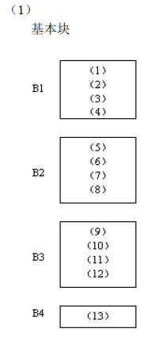
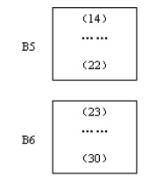
课堂练习：
书p292ex2 划分基本块

Slide 20
基本块的有向无环图DAG表示及代码优化应用
一.定义：结点带有下属标记的DAG
1.叶结点以标识符(变量名)或常数作为标记，表示该结点的值；
addr(A)作标记，表示变量A的地址；
2.图中内部结点用运算符作标记，表示用该算符对其后继结点运算后所得结果；
A
n6
3.各结点可有一个或多个标示符做
标记，表明这些变量具有该结点
所代表的值。
一个基本块可以用DAG来
表示。
*
T2
n2
T1，T3
n5
6.28

Slide 21
二.约定
1. NODE(A)=n为一个结点编号，其上的标记为A
2.中间代码形式： (0) A=B
(1) A=op B
(2) A=B op C
……
中间代码对应的DAG结点如书p254中图11.9。

Slide 22
A
n
(0)A:=B
B
n2
A
(1)A:=op B
op
n1
B
n3
A
(2)A:=B op C
op
n1
n2
B
C
n3
A
(3)A:=B [C]
=[]
n1
n2
B
C

Slide 23
n3
(s)
rop
(4)if B rop C goto(s)
n1
n2
B
C
n3
[]=
(5)D[C]:=B
n1
n1
n2
D
C
B
(6) goto (s)
n1
(s)

Slide 24
三.构造DAG算法
1.初始DAG为空，无任何结点
2.依次对基本块中的每一条中间代码执行3-5操作
3、A= B
如果NODE(B) 没有定义，则建立叶结点，并设置标记B，且让NODE(B)=n 等于该结点；
B
n
A
如果A无定义，则把A附加到结点n上并令NODE(A)=n；
否则先把A从NODE(A)结点上的附加标识符集中删除，再把A附加到新结点n上并令NODE(A)=n

Slide 25
4、A=op B
如果NODE(B) 没有定义，则建立叶结点，并设置标记B，且让NODE(B)=n 等于该结点；
n
B
如A=-B
p
n
6.28
-6.28
如果 NODE(B)是标记为常数的叶结点，
则执行 OP B(合并已知量)，令产生的新常数为P；
如果NODE（P）无定义，则为P建立一个叶结点，标记为P，n=NODE(P)；若NODE(P)有定义，则附加。
如果NODE(B) 是处理当前中间代码时建立的结点，则删除它。

Slide 26
如果A无定义，则把A附加到结点n上并令NODE(A)=n；否则先把A从NODE(A)结点上的附加标识符集中删除，再把A附加到新结点n上并令NODE(A)=n。
n
A
op
i
B

Slide 27
如果NODE(B)、 NODE(C)没有定义，
5.对于A=B op C型中间代码，
则建立叶结点，并设置标记B、C且让NODE(B)、 NODE(C)等于该结点；
n3
n4
③ T2=R+r
R
r
如果NODE(B)和NODE(C)都是已知量，
则执行 B OP C(合并已知量)，令产生的新常数为P；
如果NODE（P）无定义，则为P建立一个叶结点，标记为P，n=NODE(P)；
如果NODE(B)或NODE(C)是处理当前中间代码时建立的结点，则删除它
n2
T1
② T1=2*T0
6.28

Slide 28
如果NODE(B)，NODE(c)不是已知量 ，查看OP结点，若存在，且其左右子结点为NODE(B)，NODE(c)，让n等于找到的结点； 如果不存在，则建立这样的结点，让n等于建立的结点
n1
T2
③ T2=R+r
+
n3
n4
R
r
如果T2无定义，则把T2附加到结点n上并令NODE(T2) =n；否则先把A从NODE(T2)结点上的附加标识符集中删除，再把T2附加到新结点n上并令NODE(T2)=n

Slide 29
DAG 生成过程
例子
① T0=3.14
此时应去掉B
n8
B
② T1=2*T0
*
③ T2=R+r
A
,B
,T5
④ A=T1*T2
n6
⑤ B=A
⑥ T3=2*T0
*
⑦ T4=R+r
n5
T2
,T4
T6
⑧ T5=T3*T4
n7
⑨ T6=R-r
+
-
⑩B=T5*T6
n1
T0
n2
n3
n4
T1
,T3
3.14
6.28
R
r

Slide 30
G’ ① T0=3.14
② T1=6.28
③ T3=6.28
④ T2=R+r
⑤ T4=T2
⑥ A=6.28*T2
⑦ T5=A
⑧ T6=R-r
⑨ B=A*T6
生成的新四元式序列
n8
B
*
A
,T5
n6
*
n5
T2
,T4
T6
n7
+
-
n1
T0
n2
n3
n4
T1
,T3
3.14
6.28
R
r

Slide 31
由DAG生成的中间代码G’
G:
① T0=3.14
② T1=2*T0
③ T2=R+r
④ A=T1*T2
⑤ B=A
⑥ T3=2*T0
⑦ T4=R+r
⑧ T5=T3*T4
⑨ T6=R-r
⑩ B=T5*T6
G’
① T0=3.14
② T1=6.28
③ T3=6.28
④ T2=R+r
⑤ T4=T2
⑥ A=6.28*T2
⑦ T5=A
⑧ T6=R-r
⑨ B=A*T6
G’中已合并了G已知量② ⑥
① ⑤为无用赋值，G’已删除
③ ⑦是公共子表达式删除
假设T0、T1、T2、T3、T4、T5、T6在后面的基本块中都不使用。
T2=R+r
A=6.28*T2
T6=R-r
B=A*T6

Slide 32
课堂练习：书p293 ex4, ex8

Slide 33
基本块 DAG 得到 TAC 代码
高效使用寄存器
从某个基本块的 DAG 表示得到的两段 TAC 代码
T4
T1:=a+b
T2:=c+d
T3:=e-T2
T4:=T1-T3
−
T3
−
T1
T2
+
+
T2:=c+d
T3:=e-T2
T1:=a+b
T4:=T1-T3
e₀
a₀
b₀
c₀
d₀

Slide 34
基本块 DAG 得到 TAC 代码
高效使用寄存器
将上述简单的代码生成算法应用于如下两个基本块
比较其结果（这里假设基本块出口处只有T4是活跃的）
T1:=a+b
T2:=c+d
T3:=e-T2
T4:=T1-T3
MOV a, R₀
ADD R₀, b
MOV c, R₁
ADD R₁, d
MOV e, R₂
SUB R₂, R₁
SUB R₀, R₂
MOV R₀,T4
T2:=c+d
T3:=e-T2
T1:=a+b
T4:=T1-T3
MOV c, R₀
ADD R₀, d
MOV e, R₁
SUB R₁, R₀
MOV a, R₀
ADD R₀, b
SUB R₀, R₁
MOV R₀,T4
第二段代码较优（少用了寄存器）

Slide 35
基本块 DAG 得到 TAC 代码
从基本块 DAG 表示产生TAC语句的次序影响到目标代码生成的质量
一个从 DAG 产生语句序列的启发式排序算法p286
while 存在未列入表的内部结点 {
选取一个未列入表的但其全部父结点均已列入表的结点 n;
将 n 列入表中;
while n 的最左孩子 m 不是叶结点且其所有父结点均已在表中 {
将 m 列入表中;
n := m
}
}
结果：产生语句的次序应与内部结点列入表中的次序相反

Slide 36
基本块 DAG 得到 TAC 代码
高效使用寄存器
从 DAG 产生语句序列的启发式排序算法举例
内部结点列入表中的次序
T4 T1 T3 T2
T4
1
−
T3
3
−
结果
T2:=c+d
T3:=e-T2
T1:=a+b
T4:=T1-T3
2
T1
4
T2
+
+
e₀
a₀
b₀
c₀
d₀

Slide 37
课堂练习：书p293 ex8
从 DAG 产生语句序列的启发式排序算法
1
T6
∗
T7
T5
内部结点标记次序
T6 T7 T5 T4 T2 T1 T3
+
–
3
2
4
∗
T4
结果
T3:=d+e
T1:=a+b
T2:=T1-c
T4:=T2*T3
T5:=T4-e
T7:=T1+T4
T6:=T7*T5
5
7
–
T2
T3
+
6
+
T1
c
d
e
a
b
良好的TAC序列可高效使用寄存器

Slide 38
基本块 DAG 得到 TAC 代码
高效使用寄存器
表达式树的求值p287
Ershov 数：表达式求值时所需寄存器数目的最小值
3
∗
2
2
+
–
a
b
+
2
c
1
1
1
d
e
1
1

Slide 39
目标代码生成技术
高效使用寄存器
LD R₀, a
LD R₁, b
ADD R₀, R₀, R₁
LD R₁, d
LD R₂, e
ADD R₁, R₁, R₂
LD R₂, c
SUB R₁, R₁, R₂
MUL R₀, R₀, R₁
表达式树的求值
Sethi-Ullman算法287-289
3
∗
2
2
+
–
a
b
+
2
c
1
1
1
d
e
1
1

Slide 40
控制流分析与循环优化(基本块之间)
程序的控制流程图(程序流图)
程序流图为以基本块为结点的有向图；
含有程序中第一条语句的结点叫作首结点，首节点唯一。
程序流图构造方法：
1.条件或无条件语句从基本块B1转到B2
2.B2紧跟在B1后面(且B1最后语句不是无条件转移语句)
此时称B2为B1的后继，B1为B2的前驱
前驱与后继之间有一条有向弧
B1
B2
Notes:
B1的出口是goto(S)或
if goto(S),而(S)是B2的入口语句

Slide 41
① read x
② read y
③ r=x mod y
④ if r=0 goto ⑧
⑤ x=y
⑥ y=r
⑦ goto ③
⑧ write y
⑨ end
例：中间代码

Slide 42
上例的程序流图为：
① read x
② read
① read x
② read y
*③ r=x mod y
④ if r=0 goto ⑧
*⑤ x=y
⑥ y=r
⑦ goto ③
*⑧ write y
⑨ end
B1
③ r=x mod y
④ if r=0 goto ⑧
B2
⑤ x=y
⑥ y=r
⑦ goto ③
⑧ write y
⑨ end
B4
B3

Slide 43
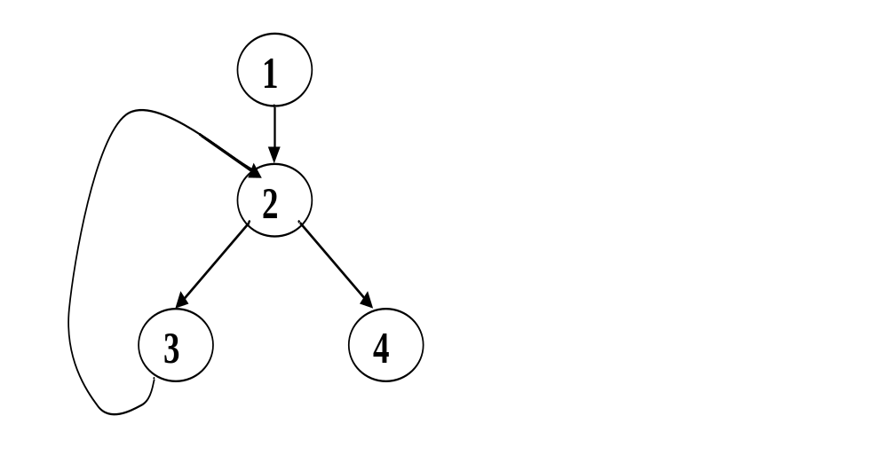
程序流图抽象为如下有向图(有环图)：

Slide 44
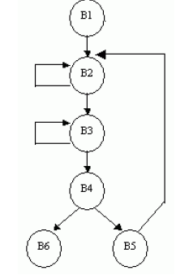
课堂练习p292 ex.2

Slide 45
程序流图中结点间的关系
m DOM n 定义:
在程序流图中,对任意两个结点m和n,如果从流图的首结点出发,到达n的任意通路都要经过m,则称m是n的必经结点,记为
m DOM n (∀a, a DOM a)
必经结点集 定义:
结点n的所有必经结点m的集合,称为结点n的必经结点集,记为D(n)={m|m DOM n}.

Slide 46
DOM 关系
:
例
1
1
1
1
1
1 DOM 1,…
1 DOM 2,…
2
2
2
2
2 DOM 4,…
3
3
3
3 DOM ?
4
4 DOM 7,…
5 DOM ?
5
6
6
7
7

Slide 47
:
例
1
1
1
1
必经结点集
1
D(1)={1}
2
2
2
D(2)={1,2}
2
3
3
3
D(3)={1,2,3}
D(4)={1,2,4}
4
D(5)={1,2,4,5}
6
5
D(6)={1,2,4,6}
6
D(7)={1,2,4,7}
7
7

Slide 48
循环的查找
循环的查找算法-回边组成的循环
回边：
a → b是流图中的一条有向边，如果b DOM a ，则称a → b是流图中的一条回边。
回边组成的循环:
假设有向边a→b是回边，则它组成的循环是由结点b、结点a以及有通路到达a而该通路不经过b的所有结点组成，并且b是该循环的唯一入口结点。

Slide 49
回边 循环(结点序列)
6 6 {6}
7 4 {4,5,6,7}
4 2 {2,3,4,5,6,7}
循环(结点序列)的性质:
1.强连通的(任意两结点间,必有一条通路,且该通路上各结点都属于该结点序列)
2.它们中间有且只有一个是入口结点.
:
1
例
1
1
1
1
2
2
2
2
3
3
3
4
6
5
6
7
7

Slide 50
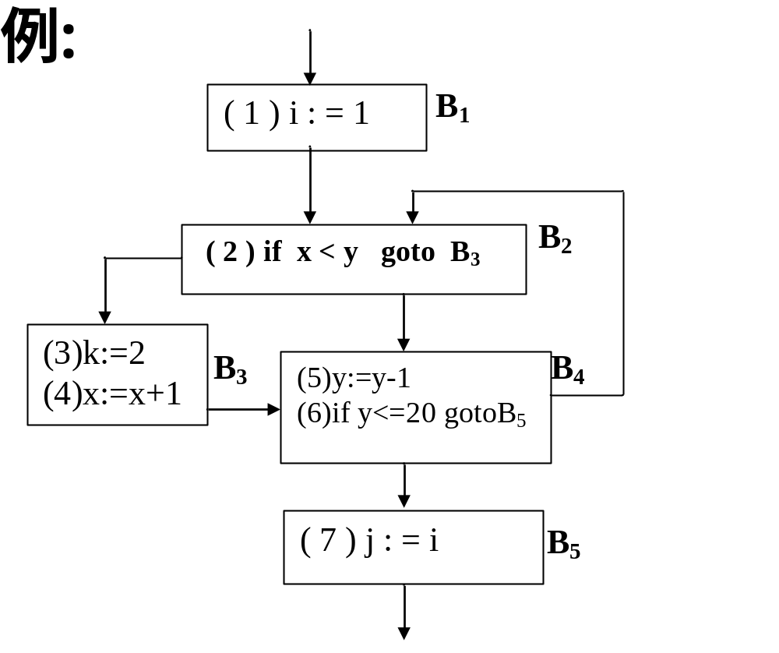

Slide 51
1
2
3
4
5

Slide 52

课堂练习：书p293 ex.5

Slide 53
循环优化
找出程序流图中的循环之后，可以针对循环进行优化。
循环有常用的三种优化技术：代码外提、删除归纳变量、强度消弱。
1.代码外提
实行代码外提时，在循环入口处建立一个新结点，称为前置结点，对一个循环，前置节点是唯一的；
把循环不变运算的代码外提到前置结点中；
前置节点以循环的入口节点为唯一后继。要外提的代码必须是出口结点的必经结点。

Slide 54
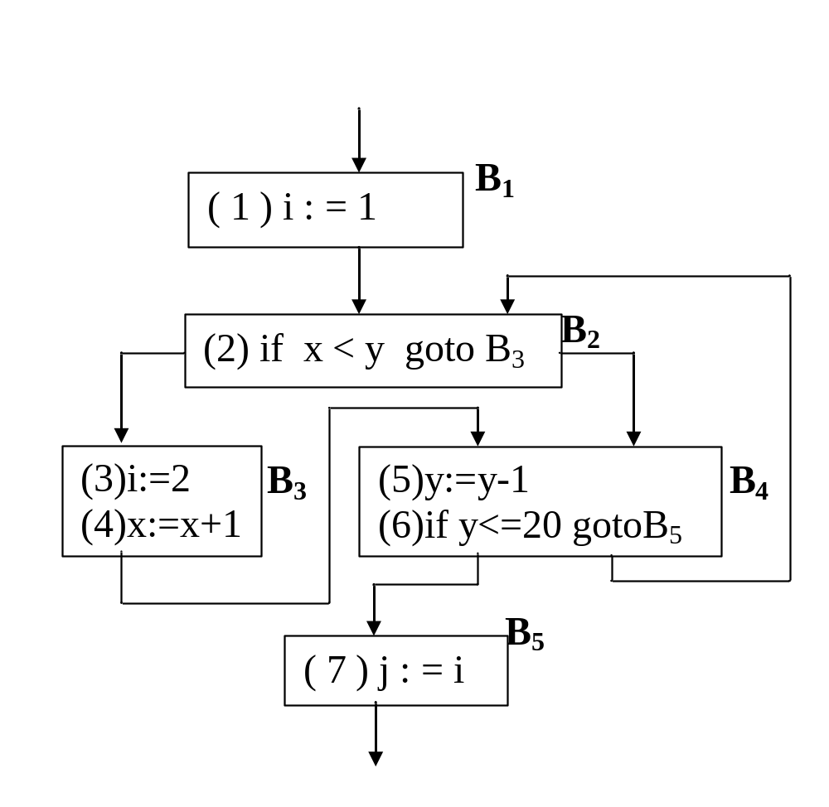
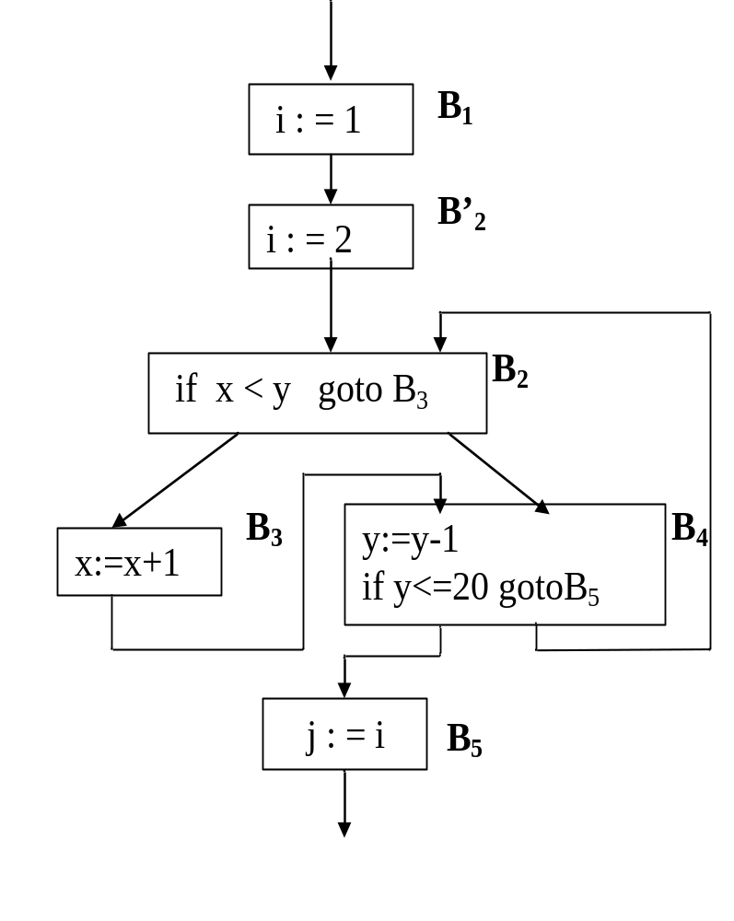

Slide 55
{B2,B3,B4}是循环，其中B2是循环的入口结点，B4是出口节点。从出口节点有一有向边引到循环外的某结点。
并不是所有的循环不变量都可以简单外提，如B3中i:=2是循环不变量如果提到前置结点B2’中，B5运行结果为i=2;
但实际上如果x=30，y=25,则B3不被执行，执行完B5时i=1.所以这种外提改变了程序运行结果。
问题的原因B3不是出口结点B4的必经结点。

Slide 56
循环不变量代码外提的充分条件，以s:A:=B op C为例：
(1)要求s所在结点是循环的所有出口结点的必经结点
(2)要求循环中其它地方不再有A的定值点。
(3)要求循环中A的所有引用点都是而且仅仅是这个定值所能达到的
(4)若B和C是在循环中定值的，则只有这些定值点的语句(也是循环不变量)已经在之前被执行过代码外提。

Slide 57
循环不变量代码外提算法：
(1)为所有处理的循环建立用于代码外提的前置节点；
(2)查看当前循环中各基本块的每条四元式语句，如果发现某个循环不变量，并且该循环不变量符合上述代码外提的充分条件，就将它插入前置节点的尾部，从当前循环中删除该语句 ；
(3)重复(2)步骤，直到当前循环已经不存在任何符合条件外提条件的的循环不变量为止。

Slide 58
课堂练习：书p293 ex.2-3

Slide 59
2.强度削弱
是指把程序中执行时间较长的运算替换为执行时间较短的运算
对于下例中(4)T2=10*i、(8)T6=10*i 语句，
i每次增1，而T2和T6分别增加一个常量10
因此，可将上述语句变换为：
T2＝T2＋10、T6＝T6＋10；
在前置结点中，为T2和T6设置初值：
T2=10*i、 T6=10*i

Slide 60
（1） I=1
B1
(3)T1=2*j
(6)T4=addr(A)-11
(7)T5=2*J
(10)T8=addr(A)-11
(4)T2=10*I
(8)T6=10*I
B2’
B2
（2） if I>10 goto (15)
B3
强度削弱
(5)T3=T2+T1
(9)T7=T6+T5
(11)T9=T8[T7]
(12)T4[T3]=T9+1
(13)I=I+1
(4’)T2=T2+10
(8’)T6=T6+10
(14)GOTO B2

Slide 61
如果在循环中对变量i只有形如：i=i+C或i=i-C的赋值，且C为循环不变量，则称i为循环中的基本归纳量
3.删除归纳变量
如果i是循环中的一个基本归纳变量，而J=C₁*i+C_{2，} C₁、C₂都是循环不变量，则称J为归纳变量。
见p277.

Slide 62
强度消弱和删除归纳变量的算法：
(1)利用循环不变量信息，找出循环中的所有基本归纳变量；
(2)找出其他归纳变量A，并找出A与基本归纳变量之间的函数关系；
(3) 对(2)中找出的每个归纳变量A进行强度消弱；
(4)删除对归纳变量的无用赋值；
(5)删除基本归纳变量。如果基本变量B在循环出口之后不是活跃的，且在循环中，除在其自身递归赋值中被引用外，只在形如if B rop Y goto Z中被引用，则选取一个与B同族的归纳变量M代替B进行条件控制，并删除循环中对B递归赋值的四元式。

Slide 63
（1） I=1
B1
(3)T1=2*j (6)T4=addr(A)-11
(7)T5=2*J (10)T8=addr(A)-11
(4)T2=10*I (8)T6=10*I
(5)T3=T2+T1 (9)T7=T6+T5
B2’
（2） if I>10 goto (15)
B2
(11)T9=T8[T7]
(12)T4[T3]=T9+1
(13)I=I+1
(4’)T2=T2+10
(8’)T6=T6+10
(5’)T3=T3+10
(9’)T7=T7+10
(14)GOTO B2
(5)T3=T2+T1
(9)T7=T6+T5
B3
强度削弱

Slide 64
（1） I=1
B1
(3)T1=2*j (6)T4=addr(A)-11
(7)T5=2*J (10)T8=addr(A)-11
(4)T2=10*I (8)T6=10*I
(5)T3=T2+T1 (9)t7=T6+T5
(21)R=100+T1
B2’
B2
删除归纳变量
（2） if T3>R goto (15)
(11)T9=T8[T7]
(12)T4[T3]=T9+1
(5’)T3=T3+10
(9’)T7=T7+10
(14)GOTO B2
B3

Slide 65
p292 ex.2

Slide 66
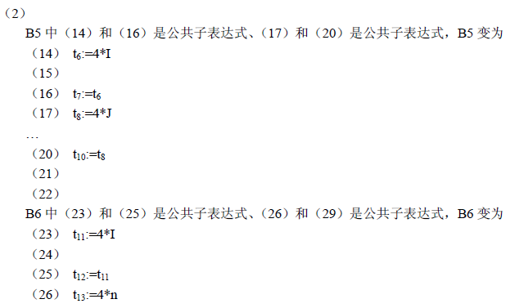

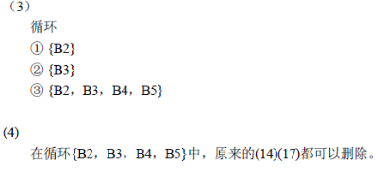

Slide 67
查阅资料了解LLVM的代码生成及优化方法
https://www.jianshu.com/p/1bd580135ea1/
https://zhuanlan.zhihu.com/p/395552440
https://www.jianshu.com/p/1367dad95445
有时间可以安排学生讲解

Slide 68
GCC优化
https://blog.csdn.net/u014529578/article/details/40629373
https://wenku.baidu.com/view/8efc6ea0284ac850ad024239.html
https://www.136.la/jingpin/show-69805.html

Slide 69
Go语言优化
https://zhuanlan.zhihu.com/p/411531261
http://c.biancheng.net/view/5721.html

